Slide 1
FYZIOTERAPIE V REVMATOLOGII
Sabina Bartošová

Slide 2
ANKYLOZUJÍCÍ SPONDYLITIDA (AS) – Bechtěrova nemoc
- zánětlivé onemocnění predilekčně postihující axiální skelet a sakroiliakální, apofyzeální a kostovertebrální klouby páteře
kořenové klouby - rhizomelická forma
periferní klouby – skandinávská forma
extraartikulární f.-sliznice ,kůže, kardiovaskulární aparát
- postihuje převážně muže (9:1)
primární zánět postihuje kloubní pouzdro, šlachy a ligamentózní úpony
dochází k osifikaci kloubů, meziobratlového disku i ligamentózního aparátu
start-20-30.rok

Slide 3
etiologie-pravděpodobně genetická a imunologická predispozice- 90% -antigenní skupina B27,antigenní systém HLA
klinika
´- bolesti v kloubech a místech úponů svalů, zejména na patní kosti a hrbolu kosti sedací nebo také bolestivostí dolních žeber
- bolest a/nebo ztuhlost lokalizovanou v oblasti křížové, či jiném místě páteře
může též propagace do přilehlých oblastí
postižení páteře ascendentně nebo descendentně.
15-30 % iritida
bolest - zánětlivý charakter ̶manifestuje se často v klidu- úlevu přináší rozcvičení nebo prohřátí teplou vodou
postupnému omezování pohyblivosti postižených oblastí
omezení exkurze hrudního koše a s tím je spojené nucené břišní dýchání
typický habitus pacienta - předsunutá hlava, thorakální hyperkyfóza, protrakce ramen, plochá lumbální lordóza, hypotrofické gluteální svaly, plochý hrudník, ochablé a vyklenuté abdominální svalstvo

Slide 4
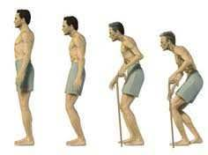

Slide 5
dynamické vyšetření páteře
kineziologický rozbor
RTG (SI skl.,páteř)
lab-.testy
léčba
farmakologická
biologická
fyzioterapie
lázeňská

Slide 6
FYZIOTERAPIE
CÍL
udržení hybnosti
zpomalení ankylotizace páteře
úprava svalových dysbalancí
posílení HSS
korekce postury
udržení max.dechové výkonnosti
udržení kondice
METODY
relaxační-autogenní trénink, Feldenkraisova metoda
metody na NFpodkladě
spirální dynamika
fyzikální terapie-hydroterapie,termoterapie,myorelaxační metody,analgetické,trofotropní
TMT
CAVE-nárazové mobilizace
součást životosprávy-pravidelný AP
vhodné sportovní aktivity –plavání, míčové sporty…
nevhodné-golf,jízda na kole

Slide 7
REVMATOIDNÍ ARTRITIDA
revmatoidní artritida (RA) je chronické zánětlivé onemocnění synoviální výstelky kloubů, šlach a tíhových váčků
-infiltrace kloubního prostředí zánětlivými buňkami, hyperplazií synoviální tkáně a postupnou destrukcí chrupavky přiléhající kosti
-klinicky se nejčastěji projevuje chronickou symetrickou polyartritidou s následným vznikem kloubních destrukcí a deformit
-variabilně se objevují i mimokloubní příznaky

Slide 8
maximální incidence onemocnění se nachází v rozmezí mezi 30–50 lety
častěji postiženy ženy
etiologie
příčina onemocnění neobjasněna-předpokládá se spoluúčast genetických faktorů a faktorů zevního prostředí
rozvoj granulační,zánětlivé tkáně- pannus

Slide 9
klinika
počátek plíživý s nástupem nemoci po několika týdnech až měsících
akutní začátek je méně častý
výskyt kloubních příznaků nejdříve na metakarpofalangeálních (MCP), proximálních interfalangeálních (PIP) a radiokarpálních (RC) kloubech, výjimkou většinou bývají distální interfalangeální klouby (DIP) rukou i nohou
klouby postiženy polyartikulárně a symetricky se současnou ranní ztuhlostí trvající déle než jednu hodinu
RA se projevuje nejen kloubními, ale i různě závažnými mimokloubními příznaky

Slide 10
obraz revmatické ruky
vřetenovitá zduření v oblasti PIP kloubů
výrazná atrofie interoseálních svalů- postupem nemoci dochází k radiální rotaci karpálních kostí a ulnární deviaci prstů v MCP kloubech.
výskyt deformit typu labutí šíje (flexe v MCP, hyperextenze v PIP a flexe v DIP kloubech) a knoflíkové dírky ((flexe v PIP a hyperextenze v DIP kloubech)
závažnou a poměrně častou komplikací RA je syndrom karpálního tunelu

Slide 11
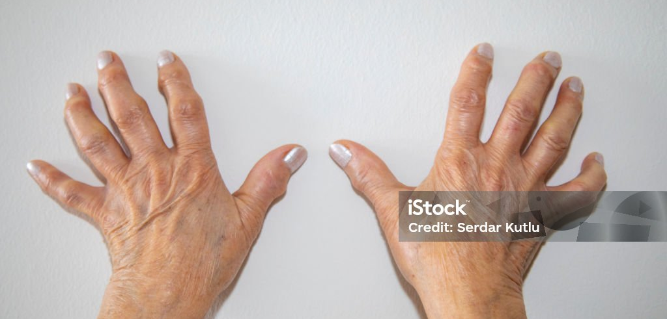

Slide 12
FYZIOTERAPIE
aktivně asiststovaný pohyb
-velmi šetrný úchop i k okolním kloubům,vždy z boku kloubu a s následnou jemnou trakcí
-pohyb vedeme vždy jen v jednom směru
-závěru pohybu a také tvrdých dorazů
- přísně individuálně podle stupně postižení a intenzity bolesti.
aktivní cvičení
- využíváme pohyby tahové, kyvadlové, nacvičujeme úchopy jemné i hrubé, posilujeme
TMT
-mobilizace velmi šetrně s ohledem na bolest a stupeň aktivity
- ošetření palmární aponeurozy
- udržet opozici palce
kompenzační pomůcky
- termoplastické snímatelné dlahy zhotovené na jednotlivé pacienty
nevhodné činnosti
- déletrvající neměnná poloha ruční práce (pletení,háčkování, apod.)

Slide 13
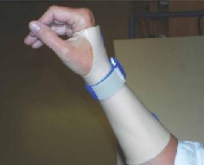
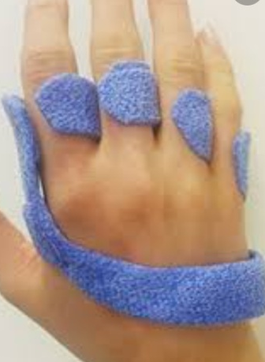
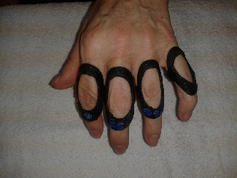

Slide 14
postižení loktů v počátku onemocnění vede nejdříve ke vzniku flekční kontraktury, až v pozdějších fázích k omezení flexe
ramenní klouby jsou postiženy velice často v glenohumerálním a akromioklavikulárním skloubení
- manifestace v těchto kloubech je u začínající RA ve vyšším věku
- kyčelní klouby – vyjímečně - pokud se revmatoidní koxitida objeví - nepříznivá prognóza
kolenní klouby - vývoj osových deformit, uvolnění vazů za vzniku „viklavého kolena“ a dochází k flekční kontraktuře
hlezenní klouby - častěji u těžších forem RA, projevuje se ztuhlostí a někdy i subtalární dislokací- spazmus perineálních svalů vede k valgózní deformitě nohy a s progredující destrukcí a ztrátou chrupavky dochází k oploštění podélné klenby
metatarzofalangeální (MTP) klouby- subluxace hlaviček
interfalangeálních klouby- deformace typu „kladívkovitých prstů“ (flexe v IP kloubech a extenze MTP kloubů)
palců nacházíme laterální deviace, tzv. halux valgus
krční páteř nejčastěji oblasti C1 a C2 – závažné- může docházet k atlantoaxiální subluxaci (prostor mezi dens axis a obloukem atlasu přesahuje 3 mm) při předklonu bolesti hlavy a krku, závratím, paresteziím
temporomandibulární klouby -bolest při žvýkání, které jsou často zaměňovány se zubním postižením

Slide 15
průběh onemocnění
-monocyklický typ – jeden cyklus onemocnění s následující nejméně jeden rok trvající-příznivá progmoza
-polycyklický typ – nejčastější-70% postižený- postupný progresivní průběh s různě dlouho trvajícími remisemi
-progredující typ – maligní typ až 10% nemocných-nepřítomnost období remisí- rychlá destrukce postižených kloubů
fyzioterapie – individuální dle typu postižení s respektem k bolesti a aktivitě onemocnění

Slide 16
Systémová onemocnění pojiva
Lupus erythematodes
systémová sklerodermie
polymyozitida
vaskulitidy
Sjorgenův sy

Slide 17
Mimokloubní revmatismus
fibromyalgie
juxtaartikulární…
Imfekční artritidy

Slide 18
Fibromyalgie
Prevalence je udávána 2 % v populaci s větším postižením žen v poměru 8:1,35.
Nejčastěji je postižena populace žen ve věku 50–70 let
zřejmě nejsou rozdíly mezi rasami.
etiologie a patogeneze je neznáma
multifaktoriální charakter
Předpokládá se účast genetické dispozice.
V této souvislosti jsou zmiňovány hlavně abnormity na úrovni neurohormonů a mediátorů bolesti jako jsou serotonin, substance P, růstový hormon, prolaktin, trauma

Slide 19
tenzní bolesti hlavy, poruchy temporomandibulárního kloubu (TMJ), syndrom dráždivého tračníku, úzkost a deprese
bolest spojená s fibromyalgií je často popisována jako neustálá tupá bolest, která trvá nejméně tři měsíce - musí se vyskytovat na obou stranách těla a nad a pod pasem
"fibro fog„
doprovázeno únavou, problémy se spánkem, pamětí a změnami nálady
cystitidy

Slide 20
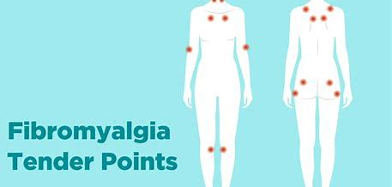

Slide 21
aktivity s nízkou až střední intenzitou
plavání, vodní aerobik
jóga, tai chi nebo jízda na kole.
pomalu a postupně zvyšovat a intenzitu
cílem je 30 minut denně, 5 dní v týdnu

